Slide 1

Programación Web
Módulo 1

Slide 2
Espacio de Trabajo

Slide 3




Editor de código:
Visual Studio Code
Sistema de control de versiones:
GIT
Diseño de página:
Figma
Administrador de Paquetes:
NPM

Slide 4
Diseño de una página Web

Slide 5
Elección de Tipografía y Paleta de Colores

Slide 6
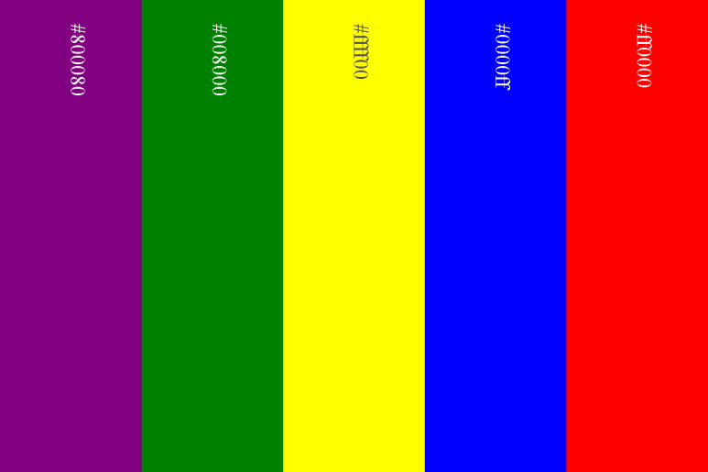
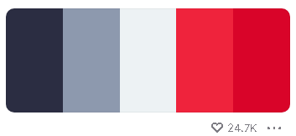
Paleta de colores
Los colores chillones envejecen nuestra web
Utilizar paletas de colores modernos.
No usar blancos o negros sólidos

Slide 7
Psicología de los colores

Slide 8
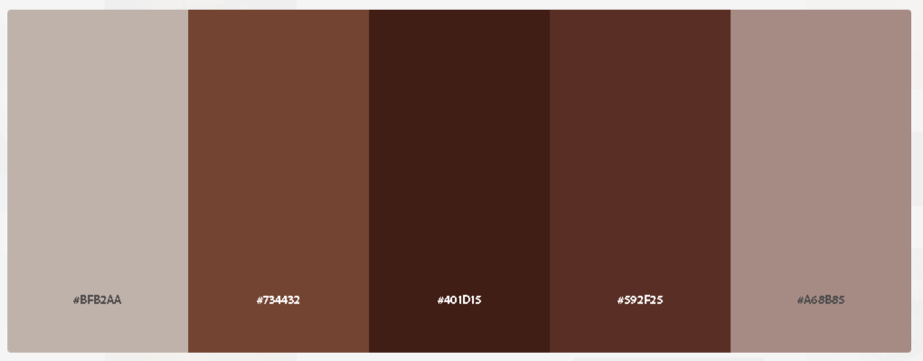
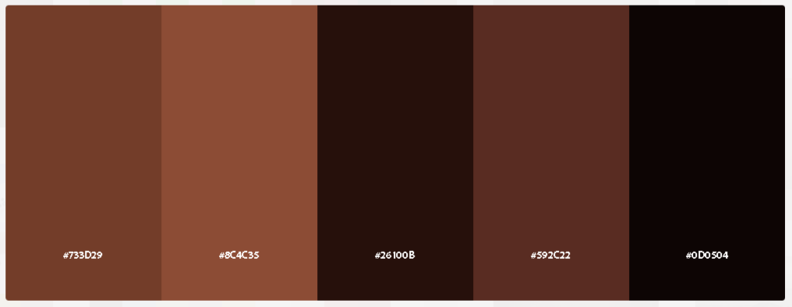
Marrón
Naturaleza
Rustico
Calidez
Acogedor
Neutro
Café y chocolate

Slide 9

Marrón

Slide 10
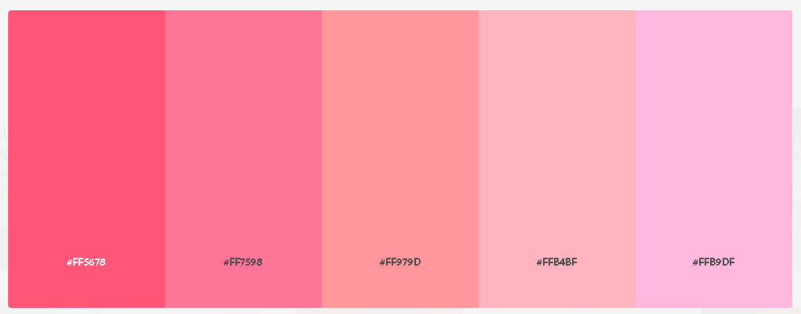
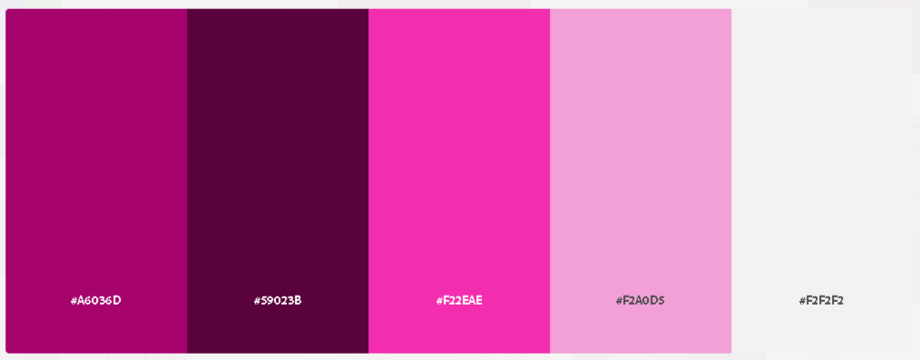
Rosa
Trayente principalmente al público femenino
Delicado
Romántico
Inocencia
Infancia
Comodidad

Slide 11
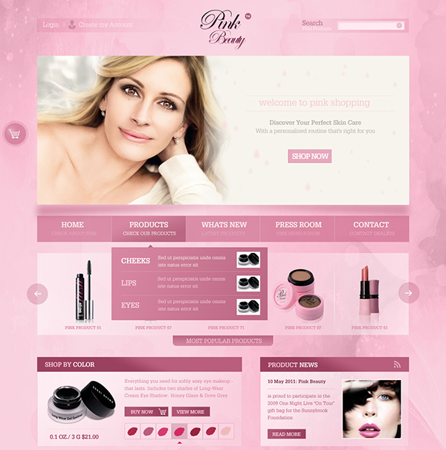
Rosa

Slide 12
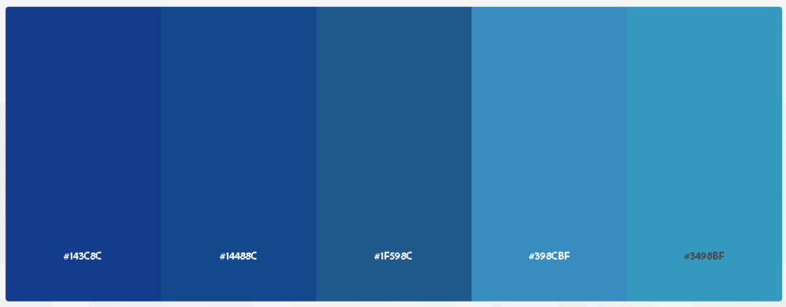
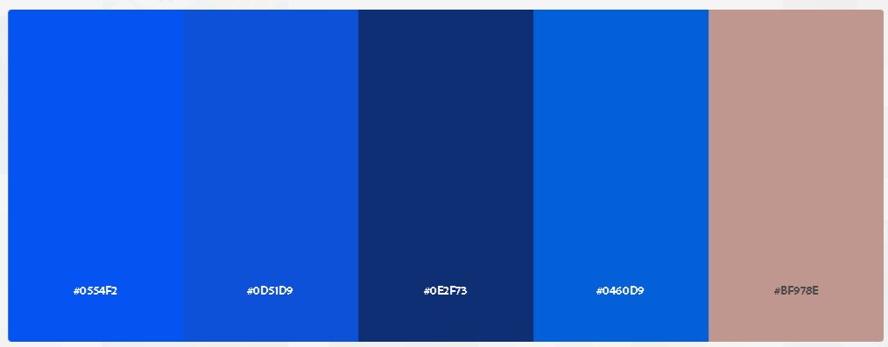
Azul
Formalidad
Serenidad
Calma
Frialdad
Confianza

Slide 13
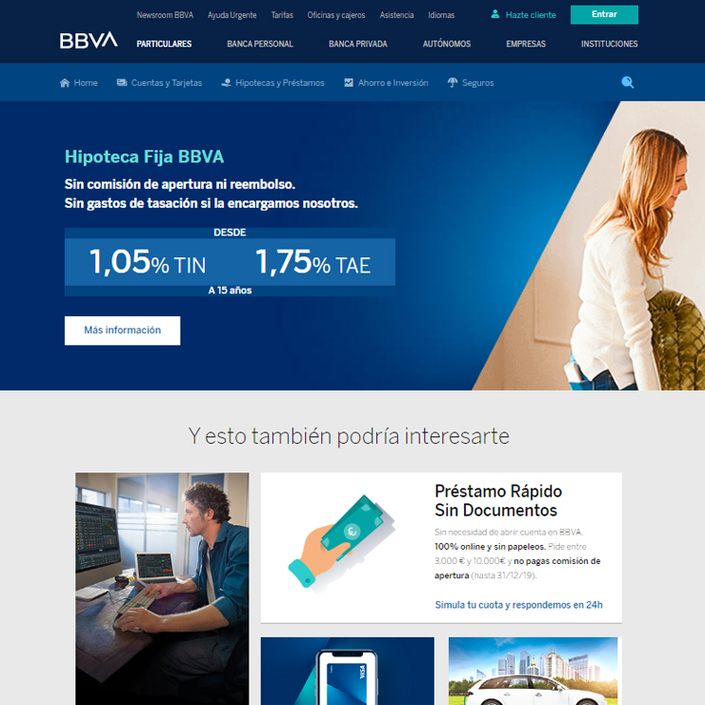
Azul

Slide 14
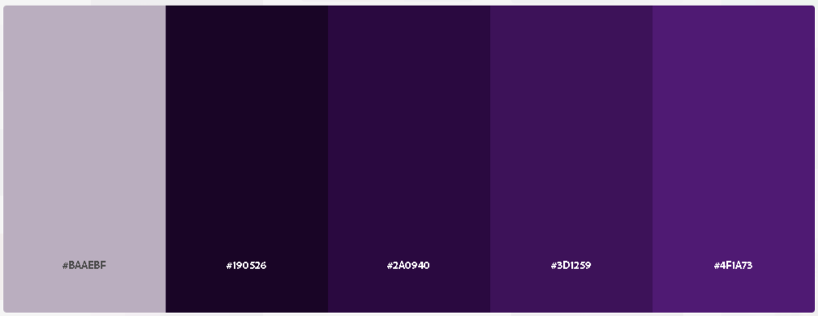
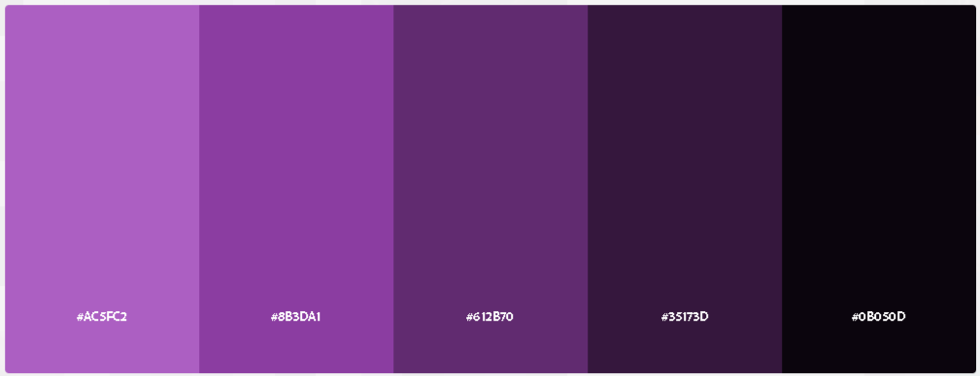
Morado
Lujo
Misterio
Creatividad
Autenticidad
Espiritualismo

Slide 15

Morado

Slide 16
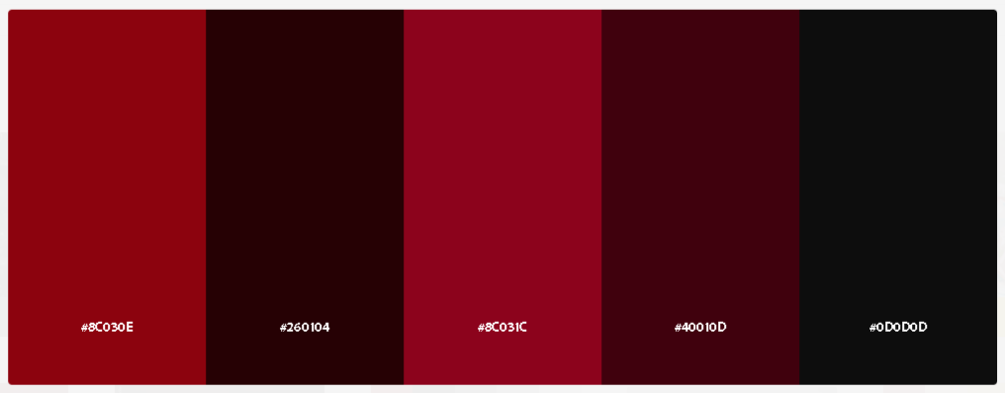
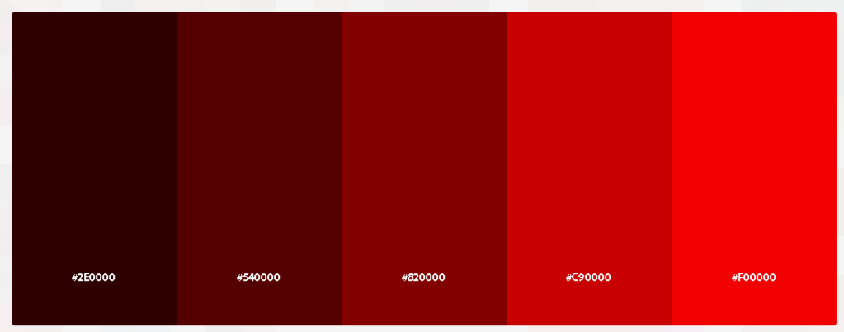
Rojo
Impresión
Agresividad
Impulsividad
Energía
Peligro
Tomar acción

Slide 17

Rojo

Slide 18
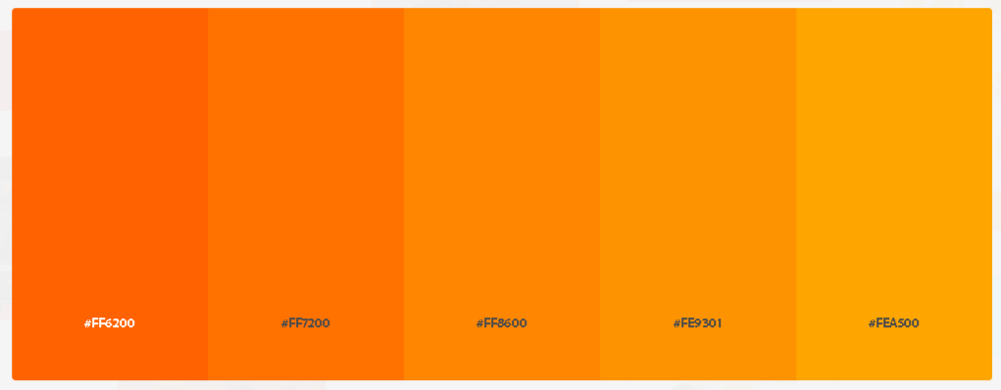
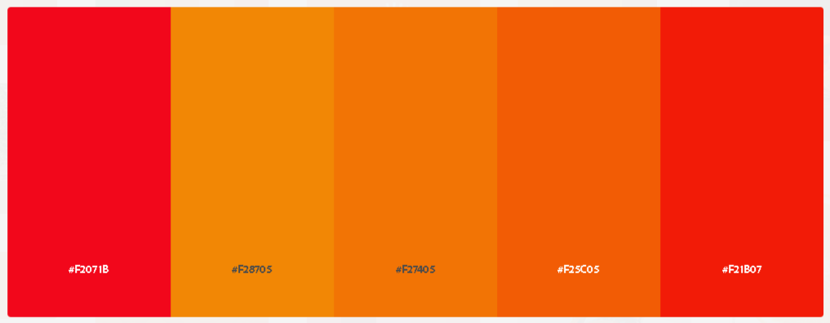
Naranja
Sustituye al rojo
Vitalidad
Creatividad
Carisma
Moderno
Divertido
Tomar acción

Slide 19
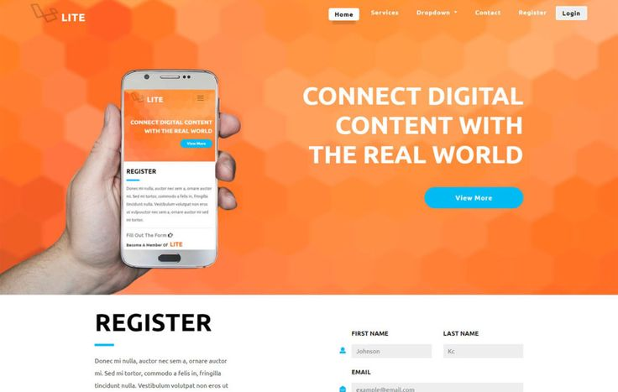
Naranja

Slide 20
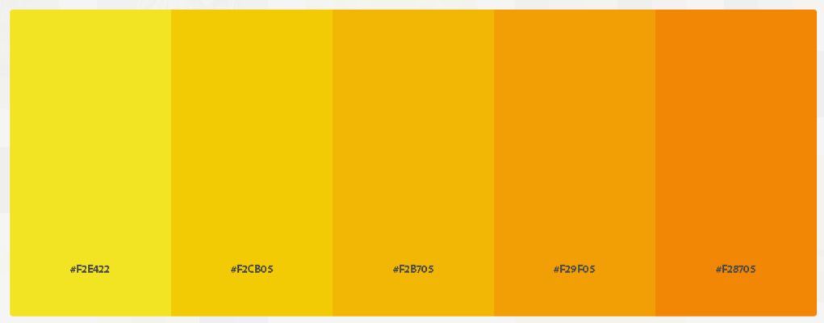
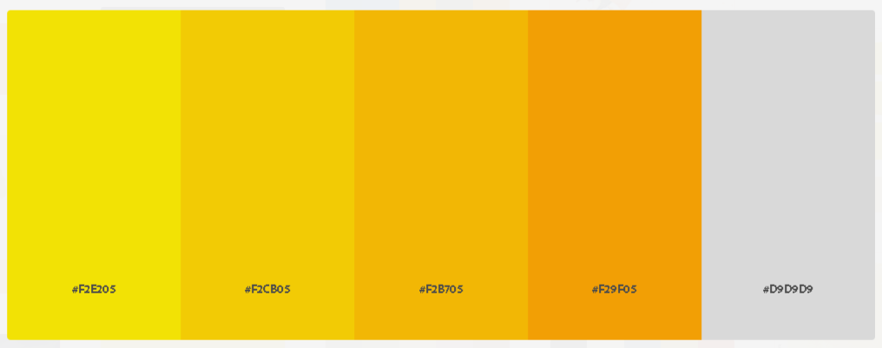
Amarillo
Público infantil
Diversión
Optimismo
Alegría
Comida Infantil
Presente en Comida

Slide 21

Amarillo

Slide 22
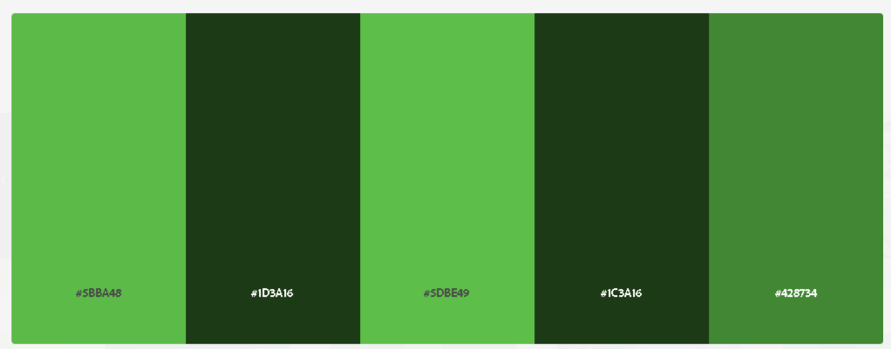
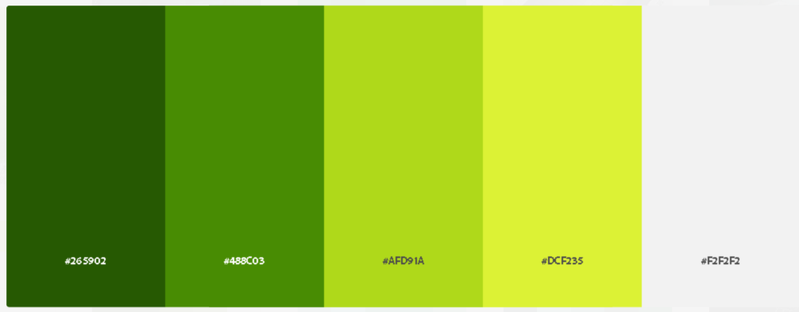
Verde
Ecológico y relacionado al medio ambiente
Crecimiento
Orgánico
Frescura
Serenidad
Salud
Tranquilidad

Slide 23
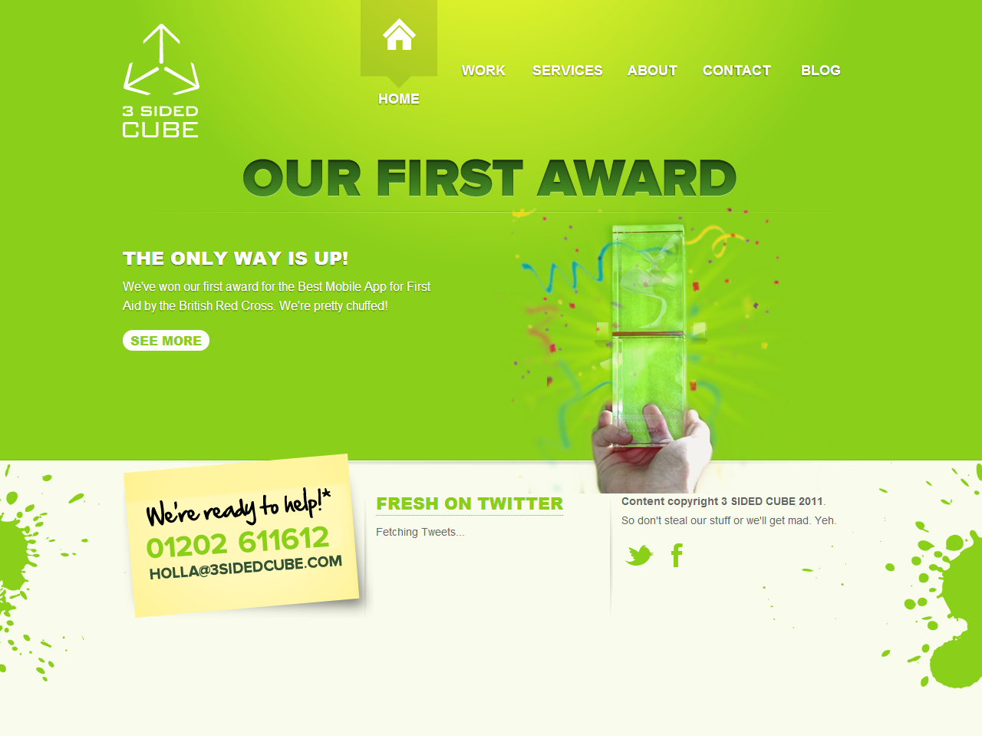
Verde

Slide 24
Tipografía y su elección

Slide 25


A
Serif (Serifa) o Romanas: tienen adornos o remates. Para párrafos largos. Transmiten formalidad
Sans Serif (Sin Serifa) o Palo Seco: No tienen adornos. Textos cortos o titulares para no hacer complicada la lectura. Transmite modernidad
A
Script o Cursiva: Para firmas o citas
A
A
Decorativa o de Fantasía: no están hechas para ser legibles. Titulares cortos o solo para resaltar

Slide 26
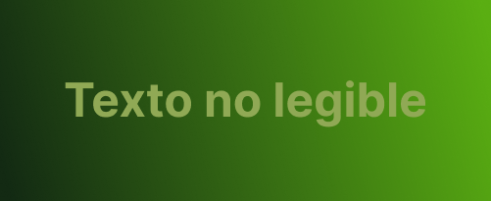
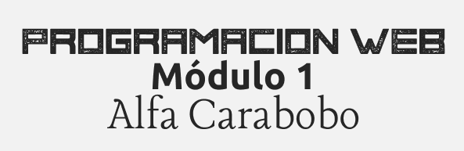
Debe tener contraste
Tres fuentes van a competir entre sí

Slide 27
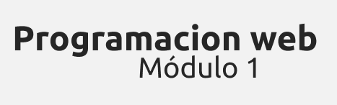
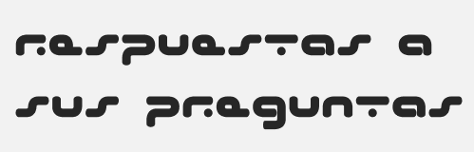
Los tamaños y grosores nos sirven para dividir
Si necesitamos que algo se lea, no sacrificar la legibilidad

Slide 28

Tomar en cuenta el contexto

Slide 29
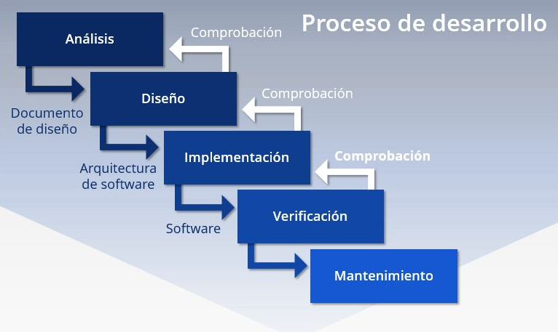
Etapas de desarrollo de Software

Slide 30
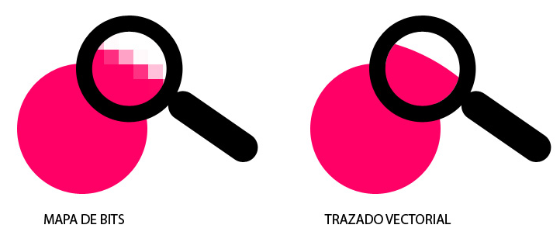
¿Qué es Figma?
Figma es un editor de gráficos vectorial y una herramienta de generación de prototipos, principalmente basada en la web, con características off-line adicionales habilitadas por aplicaciones de escritorio en macOS y Windows.

Slide 31
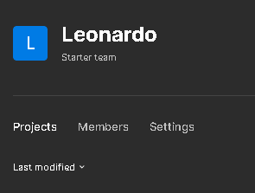
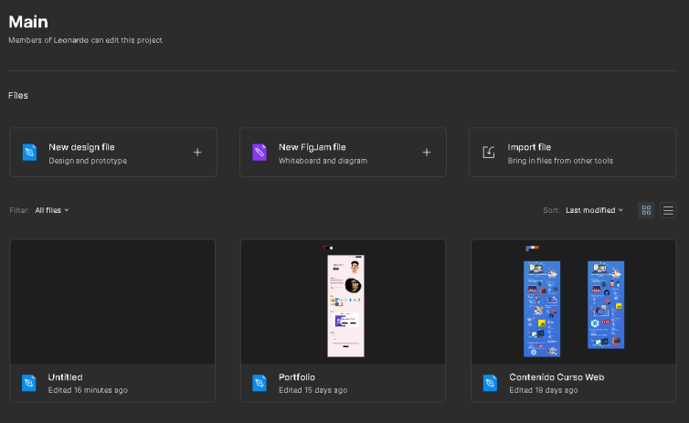
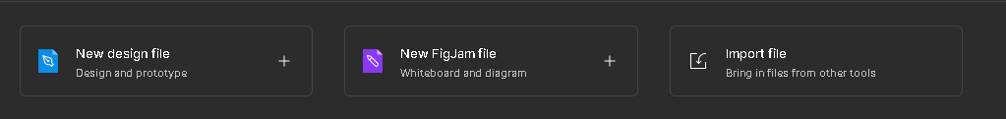
Dashboard Figma
Equipos de Trabajo
Proyectos
Nuevo Documento o importar Documento

